Slide 1


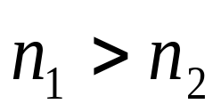
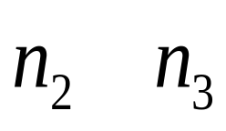


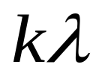
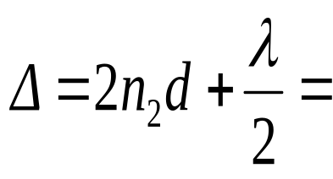

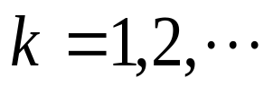
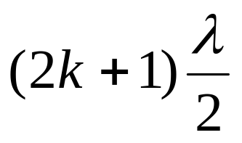

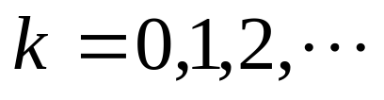



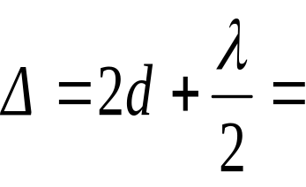

§8—4 劈尖 牛顿环
一 劈尖干涉
1.基本公式
<
有半波损失
明纹
暗纹
S
M
空气劈尖
明纹
暗纹

Slide 2
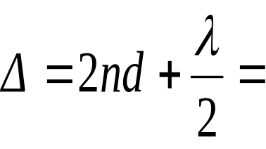

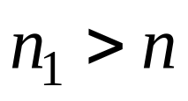

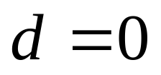

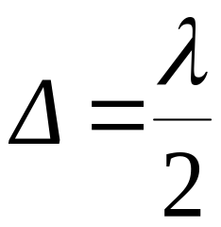


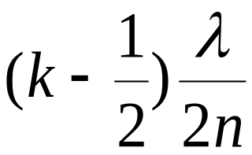

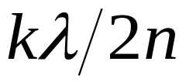
2.讨论
明纹
暗纹
(1) 劈尖
为暗纹.
（明纹）
劈尖干涉
（暗纹）

Slide 3
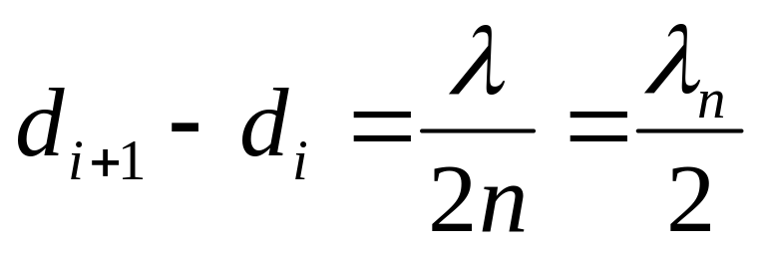
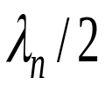
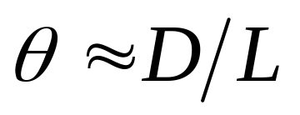
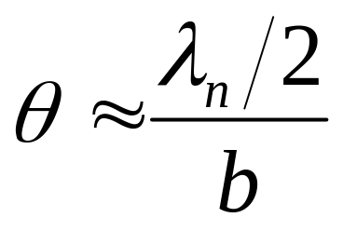
(2)相邻明纹（暗纹）
间的厚度差
劈尖干涉

Slide 4
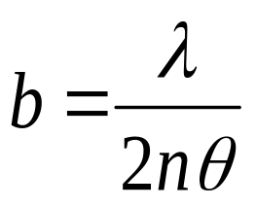
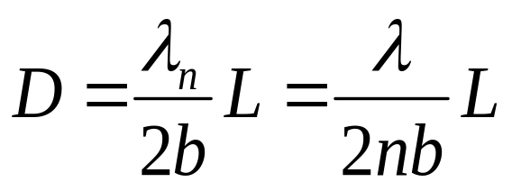
(3)条纹间距
劈尖干涉

Slide 5
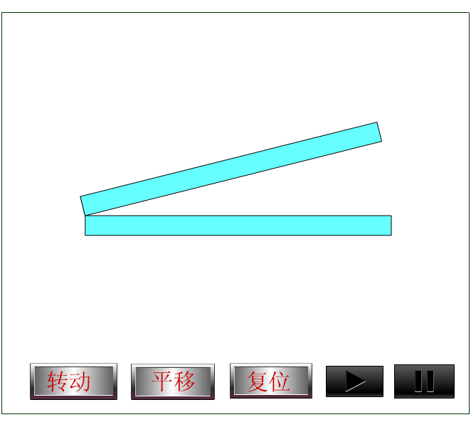
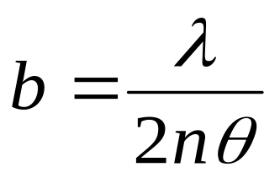
（4）干涉条纹的移动
（明纹）
（暗纹）
每一条纹（即级
次）对应劈尖内一定的厚度，当此厚度位置改变时，对应的条纹随之移动.
条纹的宽度与劈尖角的大小成反比

Slide 6
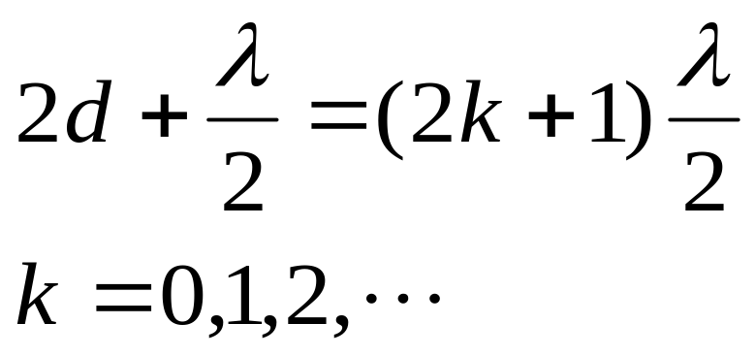
例 8 波长为680 nm的平行光照射到L=12 cm长的两块玻璃片上，两玻璃片的一边相互接触 ，另一边被厚度Ｄ=0.048 mm的纸片隔开. 试问在这12 cm长度内会呈现多少条暗条纹 ?
解

Slide 7
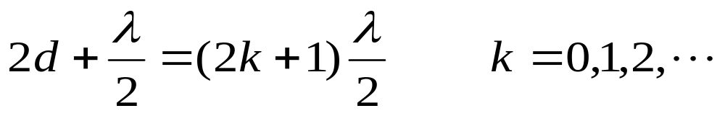
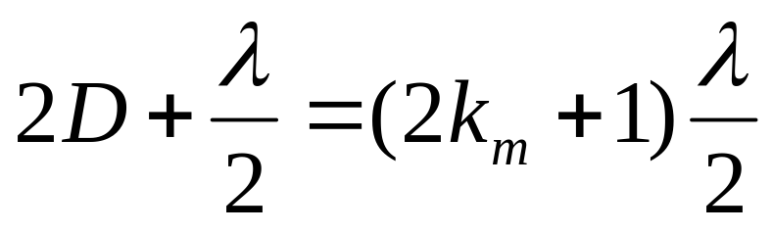
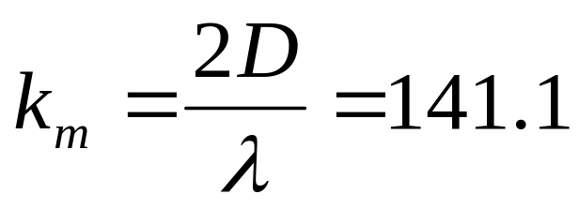
共有142条暗纹

Slide 8
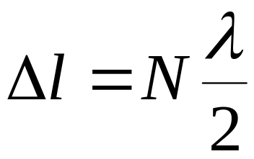







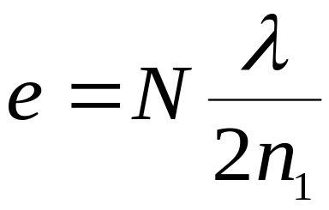
劈尖干涉的应用
(1)干涉膨胀仪
(2)测膜厚

Slide 9
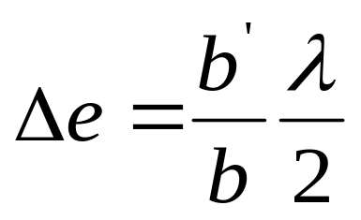

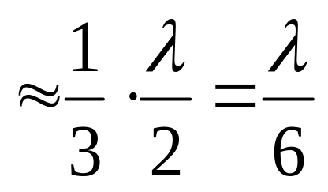


(3)检验光学元件表面的平整度

Slide 10

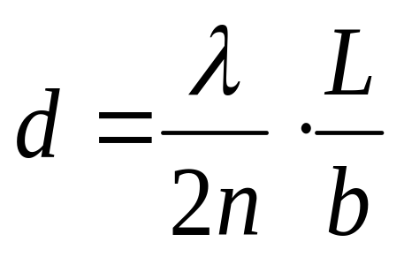




(4)测细丝的直径
空气

Slide 11
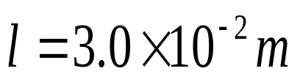

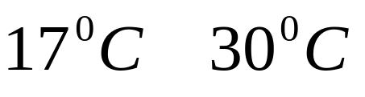


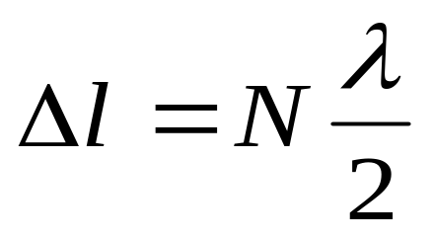

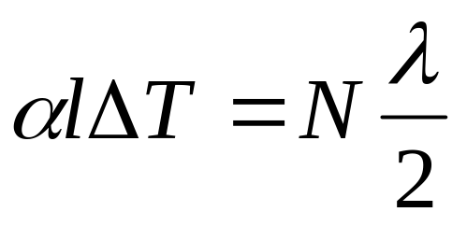
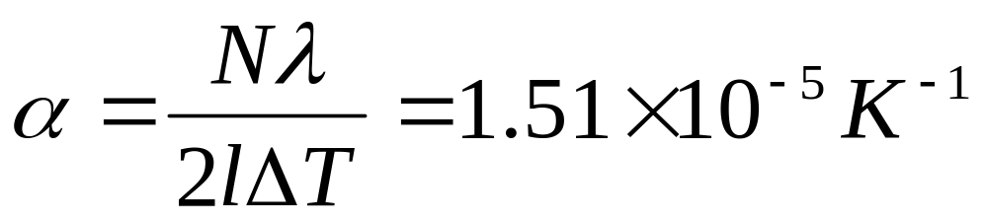
例9 如图干涉膨胀仪，样品平均高度为 ， 单色光 垂直入射，温度由 — 看到20条条纹移过，求膨胀系数 ？
解：

Slide 12
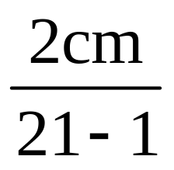
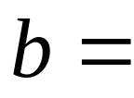

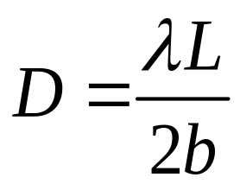
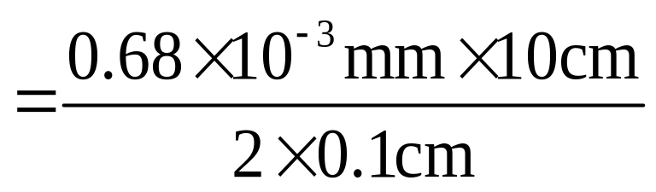

例10 两块长L=10cm的玻璃片一边相接触,另一边用细丝隔开, 波长为680nm平行光垂直照射到玻璃片上, 在反射光方向测得从第1条暗纹至第21条暗纹的距离为2cm, 求细丝直径 D。
分析 这是空气劈尖的等厚干涉问题,可根据劈尖干涉的规律求解.
解：
相邻明纹间距
细丝的直径

Slide 13

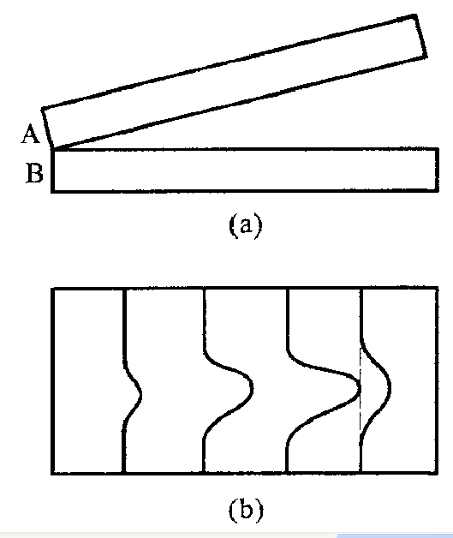
应用2： 检验光学元件表面的平整度
例11 如图, 一光学平板玻璃A与待测工件 B之间形成空气劈尖. 用波长 的单色光垂直照射.看到发射光的干涉条纹如图所示．问工件的上表面缺陷是凸起纹还是凹槽？最大高度或最大深度是多少？
解答
条纹向右弯曲，说明这一条纹右侧薄膜厚度与其相同，即缺陷是凸起纹．

Slide 14
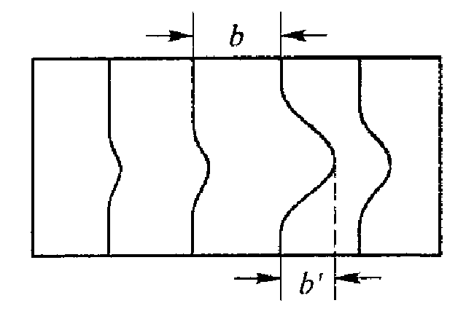
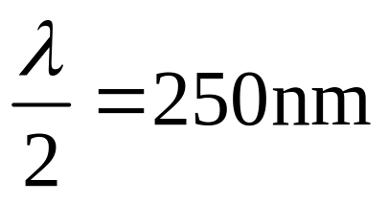
最大弯曲部分顶点与其右边条纹直线相切，即本该出现k+1级条纹的地方仍在k级条纹上．
最大高度为

Slide 15

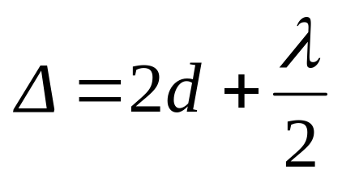
二 牛顿环
由一块平板玻璃和一平凸透镜组成
光程差

Slide 16


牛顿环实验装置
T
显微镜
L
S
M 半透半反镜
牛顿环干涉图样

Slide 17
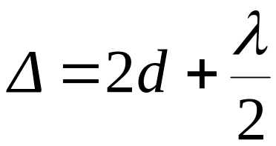
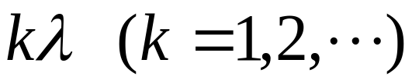

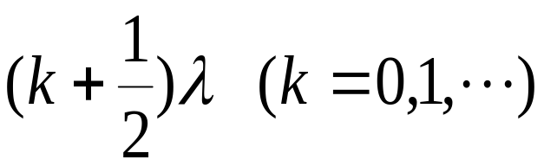
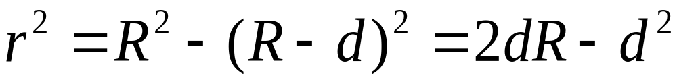
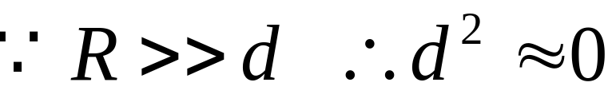
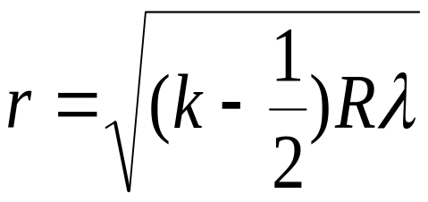


1.基本公式
0
R
光程差
r
d
明纹
暗纹
明环半径
暗环半径

Slide 18



2.讨论
0
明环半径
R
r
d
暗环半径
⑴中心点 从反射光中观测是暗点。
从透射光中观测，中心点是暗点还是亮点？
⑵干涉条纹是以接触点为中心的同心圆，半径
愈大，条纹级次愈高。

Slide 19







⑶条纹间距不等，半径愈大条纹愈密。
暗环半径
⑷将牛顿环置于 的液体中，条纹变密。
⑸牛顿环可用来测量光波波长、检测透镜质量，曲率半径等.
工 件
测量透镜的曲率半径：
标 准 件

Slide 20




例12 用氦氖激光器发出的波长为633nm的单色光做牛顿环实验，测得第k 个暗环的半径为5.63mm , 第 k+5个 暗环的半径为7.96mm，求平凸透镜的曲率半径R.
解：

Slide 21




例13：当牛顿环干涉仪中透镜与玻璃之间充以某种介质时，第十条明纹的直径由0.0140m变为0.0127m。求液体的折射率。
解：
充液体后：

Slide 22




例 14如图所示为测量油膜折射率的实验装置，在平面玻璃片G上放一油滴，并展开成圆形油膜，在波长 的单色光垂直入射
下，从反射光中可观察到油膜所形成的干涉条纹．已知玻璃的折射率为 ，油膜的折射率 ，问：当油膜中心最高点与玻璃
L
S
G

Slide 23




片的上表面相距 时，干涉条纹是如何分布的？可看到几条明纹？明纹所在处的油膜厚度为多少 ?
解 条纹为同心圆
L
明纹
S
G

Slide 24










油膜边缘
由于 故可观察到四条明纹 .

Slide 25

讨论
油滴展开时，条纹间距变大，条纹数减少

Slide 26



总结
(1)干涉条纹为光程差相同的点的轨迹，即厚度相等的点的轨迹.

Slide 27

(2)厚度线性增长条纹等间距，厚度非线性增长条纹不等间距.
(3)条纹的动态变化分析（ 变化时）

Slide 28




(4)半波损失需具体问题具体分析.
END

Slide 29





§8— 5迈克耳孙干涉仪
一 仪器构造
反射镜
单色光源
反射镜
分光板
补偿板

Slide 30



二 干涉原理
的像
反射镜
单色光源
反射镜
光程差

Slide 31



三 干涉条纹特点
1.等厚干涉
反射镜
当 不垂直于 时，可形成劈尖型等厚干涉条纹.
单色光源
反射镜
等厚干涉条纹：
同一干涉条纹对应膜上厚度相同点的连线。
（劈尖、牛顿环）

Slide 32


2.等倾干涉
当 严格垂直于 即 严格平行于 时，构成一等厚的空气膜。

Slide 33




等倾干涉条纹：
同一干涉条纹来自膜面等倾角光线经透镜聚焦的轨迹。
讨论：
⑴干涉条纹的移动
当 与 之间距离变大时,圆形干涉条纹从中心一个个长出,并向外扩张,干涉条纹变密；距离变小时，圆形干涉条纹一个个向中心缩进,干涉条纹变稀 。

Slide 34







⑵ 可用移动反射镜或在光路中加入介质片的方法改变两光束的光程差.
移动反射镜改变光程差：
移动 即 变化 ，光程差 变化
视场从最亮（或最暗） 另一最亮（或最暗）
移动的距离:
— 干涉条纹移动数目

Slide 35






插入介质片改变光程差：
插入介质片前光程差
插入介质片后光程差
光程差变化
— 干涉条纹移动数目
介质片厚度
⑶ 白光入射，呈现彩色条纹。

Slide 36









例15 在迈克耳孙干涉仪的两臂中，分别插入
长的玻璃管，其中一个抽成真空， 另一个则储有压强为 的空气 , 用以测量空气的折射率 .设所用光波波长为546nm，实验时，向真空玻璃管中逐渐充入空气，直至压强达到 为止 .在此过程中，观察到107.2条干涉条纹的移动，试求空气的折射率 .
解：

